Slide 1
RISS는 이렇게 쓰는 것이다!
RISS가 궁금하세요?

Slide 2
RISS (Research Information Sharing Service)
01
교육부 출연기관인 한국교육학술정보원(KERIS)에서 연구활동의 효율성을
증진시키고 고등교육의 경쟁력을 향상하고자 1998년 개통
전국 4년제 대학이 100% 참여하는 학술정보 공동활용체제를 기반으로
대학이 생산 · 보유 · 구독하는 모든 학술 자원을 공동으로 이용할 수 있도록
개방된 대국민 서비스
다양한 유형의 자료 검색 및
우리 대학에 없는 자료 이용 가능
(원문, 자료 대출 및 문헌 복사 이용)

Slide 3
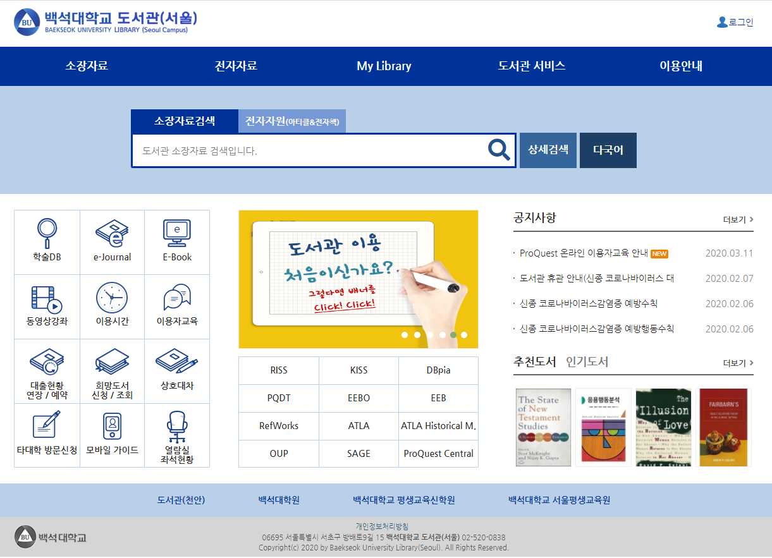
Start, RISS
02
1
학교 도서관 최초 로그인 시,
개인정보이용동의 반드시 동의!!
학교 도서관 홈페이지에서
로그인 한 후 RISS 클릭!
2
2
1
www.riss.kr 로 접속하여
회원가입(소속기관 이용자) 후
로그인 하기!

Slide 4
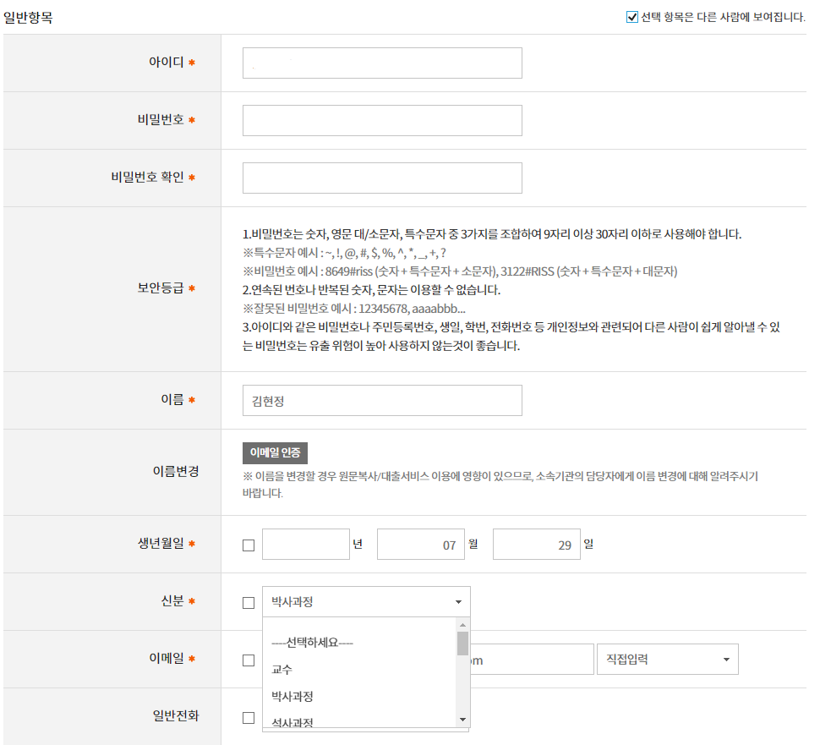
소속기관 이용자 등록
03
MY RISS > 내 정보수정에서
신분을 선택해주세요.

Slide 5
소속기관 이용자 정의
04
☆
구분 | 소속기관 이용자
정의 | KERIS 상호대차 서비스 가입기관에 소속된 이용자
비용 | 소속기관 이용자 요금 적용
수령 | 소속도서관 방문 수령
결제 | 후불
☆
여기서 잠깐!
도서관(서울) 홈페이지에서
최초 로그인 시
개인정보이용동의를 하지 않을 경우,
원문복사 서비스 이용 불가!!
(개인정보이용 미동의로 소속기관 승인불가)

Slide 6
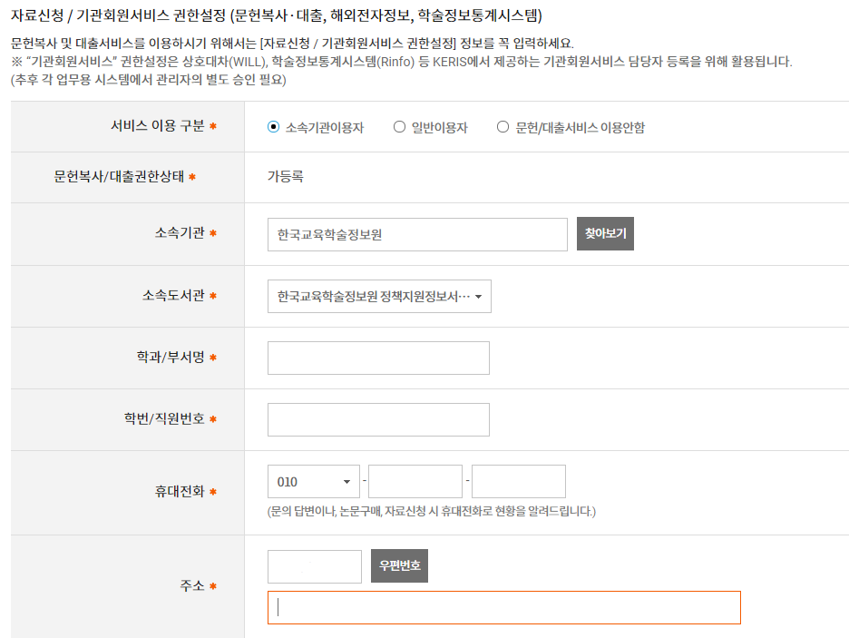
서비스 권한 신청
05
MY RISS > 내 정보 수정 >
서비스 이용구분 >
소속기관 & 소속도서관 등
소속 이용자 정보를
등록해주세요.
소속기관 이용자의 경우
소속 도서관의 승인을
받은 후 이용이 가능합니다!

Slide 7
자료검색 / 복사신청
내가 원하는 정보를 쏙쏙쏙

Slide 8
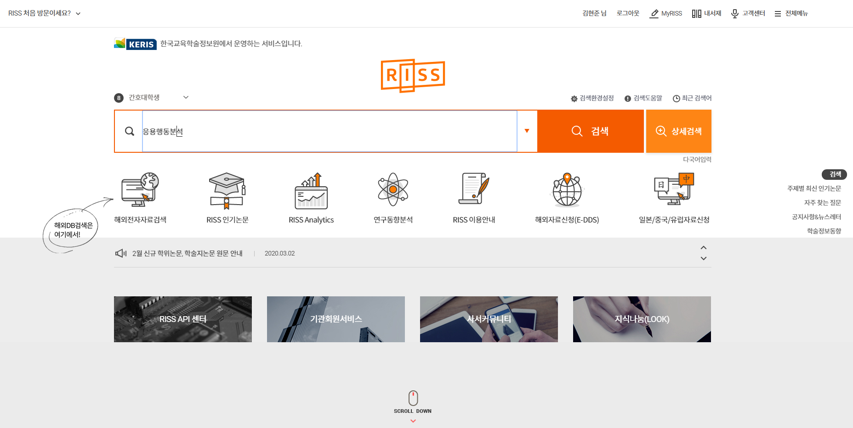
검색 방법
01
1
기관인증 된 개인 아이디 로그인
검색바에 원하는 자료의 키워드 및 제목 입력.
2
Notes:
* 검색항목 및 검색 조건 지정 가능
- 검색항목으로 전체/제목/저자명/주제어/발행처/초록/목차 등을 선택 가능
- AND : 입력한 검색항목의 검색어가 모두 포함되는 자료를 검색
- OR : 입력한 검색항목의 검색어 중 한 단어 이상을 포함하는 자료를 검색
- NOT : 입력한 검색항목의 검색어 중 NOT 뒤에 위치하는 검색항목의 검색어를 제외한 자료만 검색

Slide 9
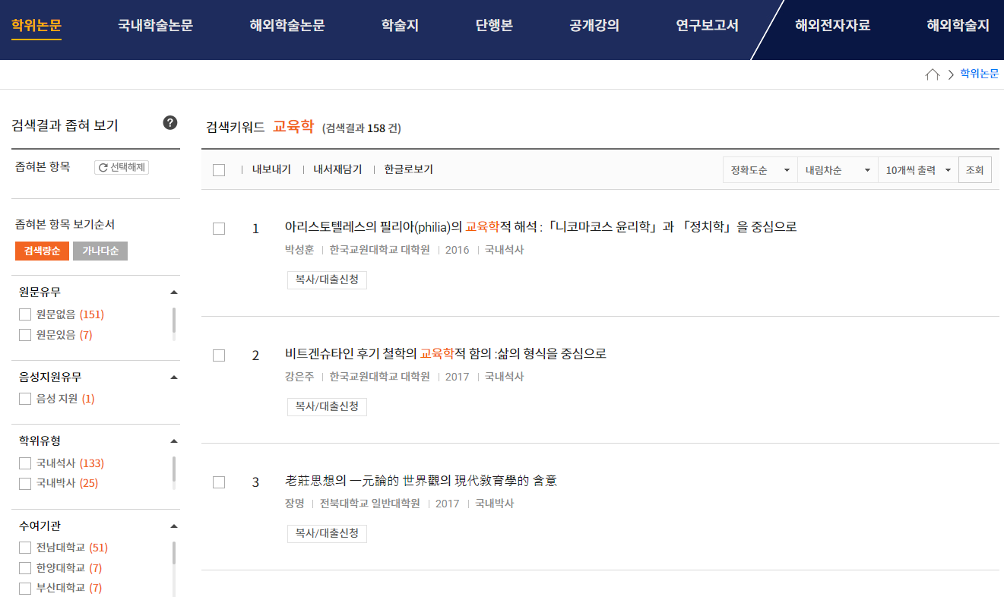
검색결과 보기
02
1. 검색 결과를
유형별로 구분하여
원하는 유형만 선택 후
재검색할 수 있습니다.
1
2. 자료명을 클릭하면
선택한 자료의 상세정보를
확인할 수 있습니다.
2
Notes:
※ 유형별보기의 항목은 자료유형별로 서로 다름
(예시1)학위논문
: 수여기관, 발행년도 등
(예시2)국내학술지논문
: 저자명, 학술지명 등

Slide 10
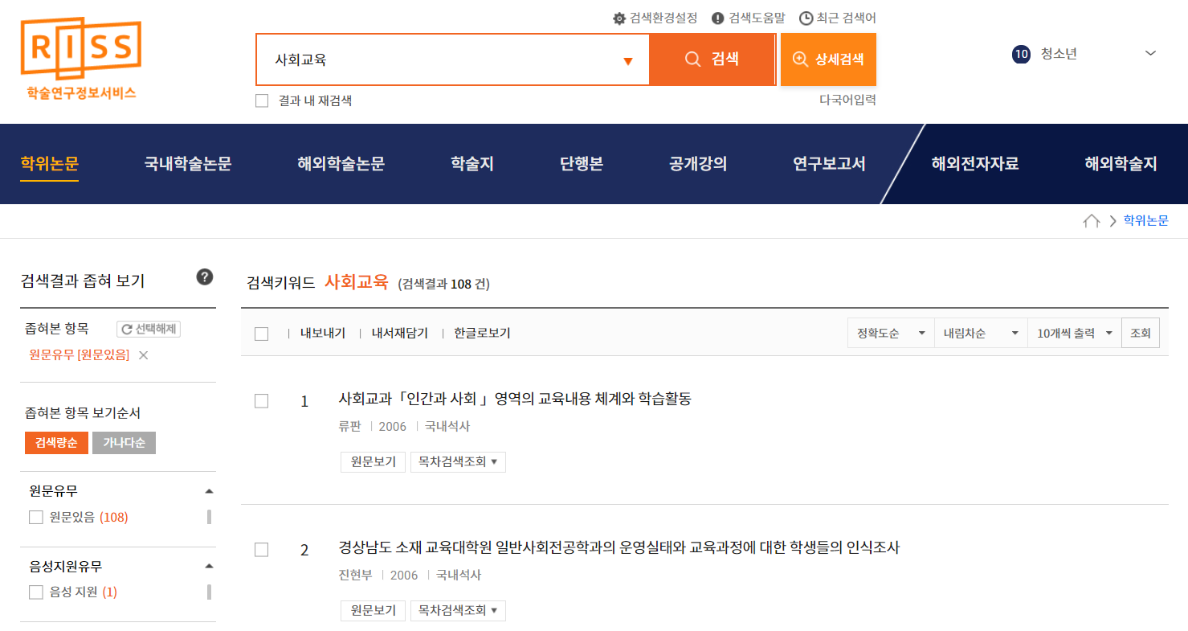
유형별 검색
03
1. 자료 유형별
검색 결과를
확인할 수 있습니다.
1
2. 검색 결과 목록을
원하는 순서대로
나열할 수 있습니다.
2

Slide 11
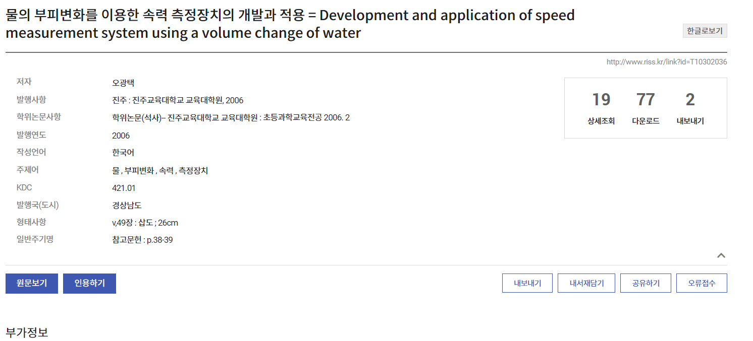
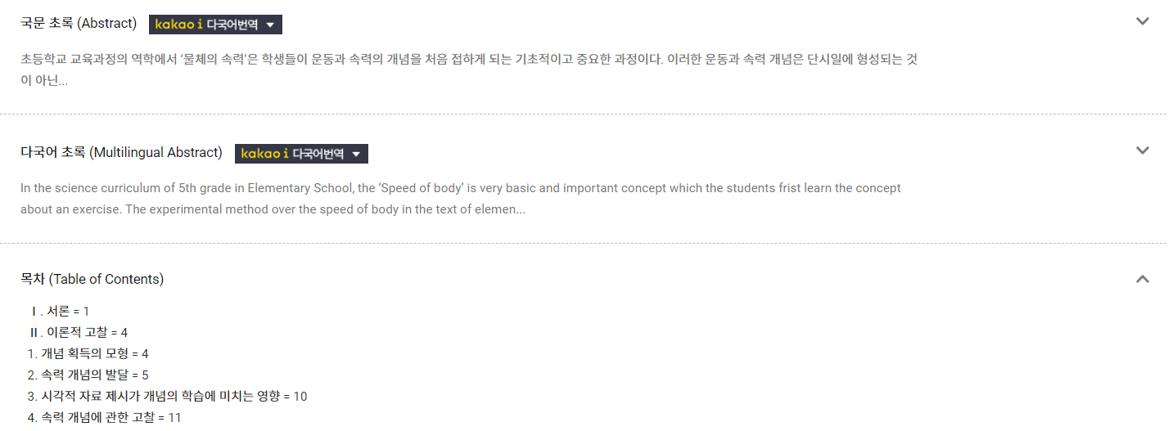
상세정보
04
1. 자료의 원문을 보거나, 인용하기 를 통하여 인용하기를 원하는 곳에 넣을 수 있습니다.
1
2
2. 자료의 정보를 다양한 형태로 내보내거나 내 서재에 저장, SNS로 공유, 자료의 오류를 신고할 수 있습니다.

Slide 12
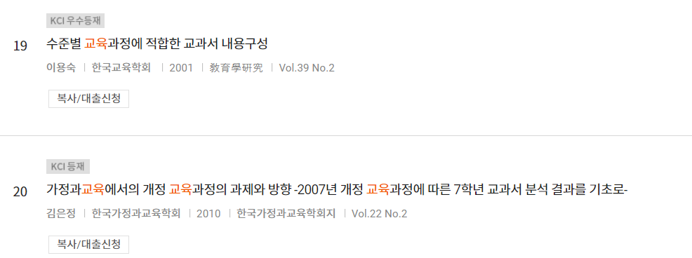
복사/대출신청
05
1
원문보기가 불가능한 자료는 문헌복사 신청 이 가능합니다.

Slide 13
문헌 복사 서비스
06
평균 배송 소요일수 및 비용
구분 | 기관전송 | 일반우편 | 등기우편 | 택배 | 팩스
소요일수 | 1~2일 | 4~6일 | 2~4일 | 2~5일 | 2~3일
기본료 | - | 1,300원 | 3,000원 | 2,500원
자료복사비 | 100원/장 | 70원/장 |  |  | 200원/장
단행본 & 학위논문 : 저작권 보호를 위해 부분 복사만 가능합니다.
학술지 & 학술지논문 : 논문 단위로 신청 가능합니다.
(동일 권호의 여러 논문인 경우에도 각각 개별 신청 및 개별 요금 적용됩니다)
소속기관 및 제공기관 정책에 따라 발송 방법 및 제공 범위가 달라질 수 있습니다.

Slide 14
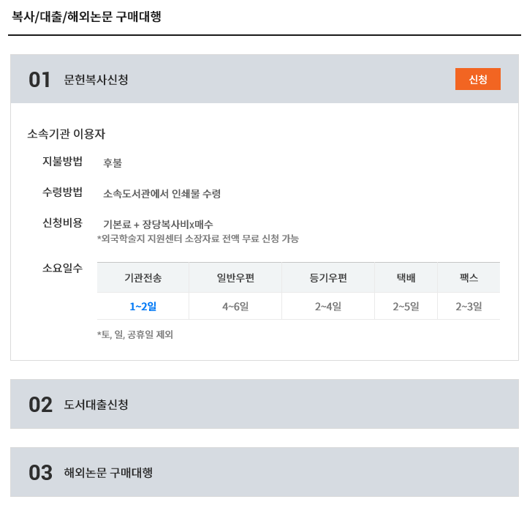
문헌복사 신청 .1
07
문헌복사 신청에 있는 주황색 신청 버튼 클릭.
※ 도서대출신청 및 해외논문
구매대행 서비스는 제공하지 않음.

Slide 15
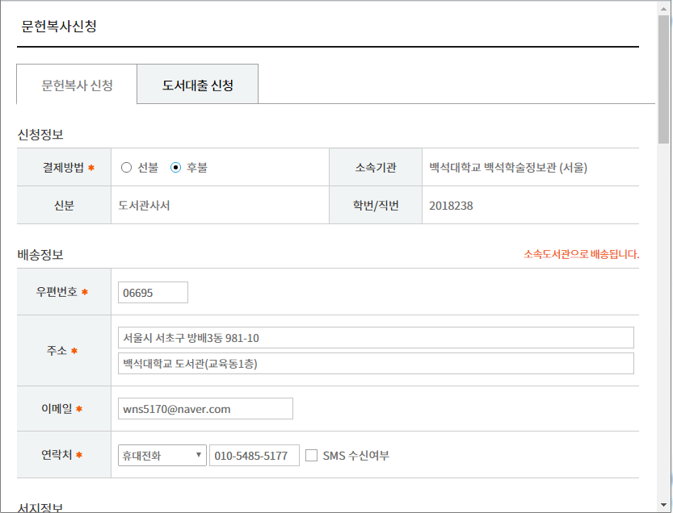
문헌복사 신청 .2
07
2. 문헌복사 신청에 있는 상세 정보, 배송정보, 서지정보, 발송방법 작성 및 소장도서관 선택 후 신청버튼 클릭.
(주황색 *표시는 빠짐없이 작성)

Slide 16
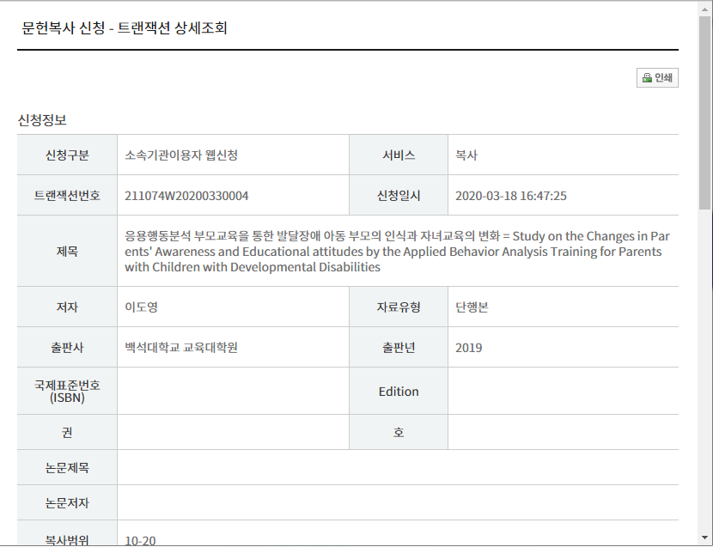
문헌복사 신청 .3
07
3. 올바르게 신청이 완료됐는지 제목, 저자, 권/호, 복사범위 등을 확인

Slide 17
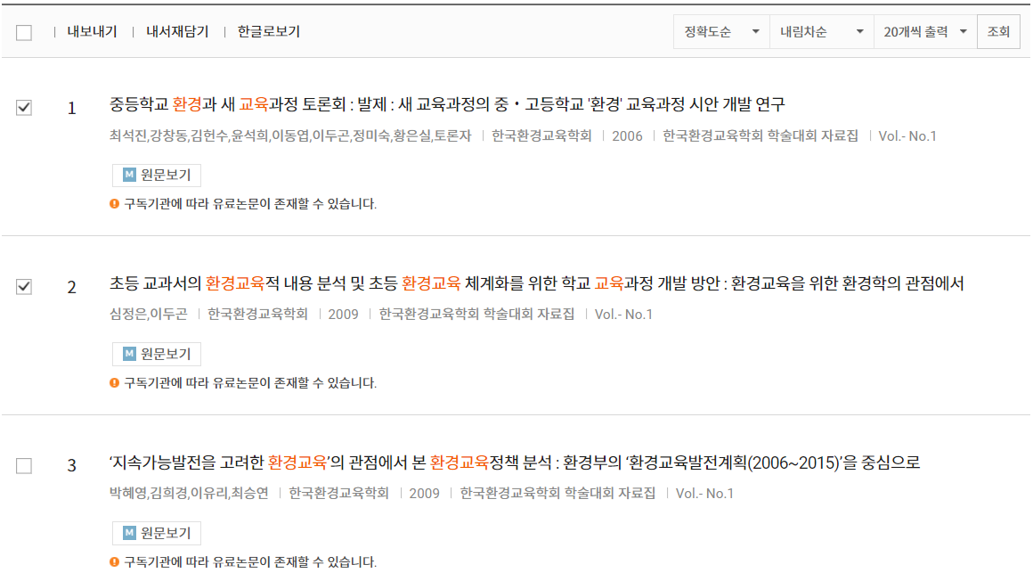
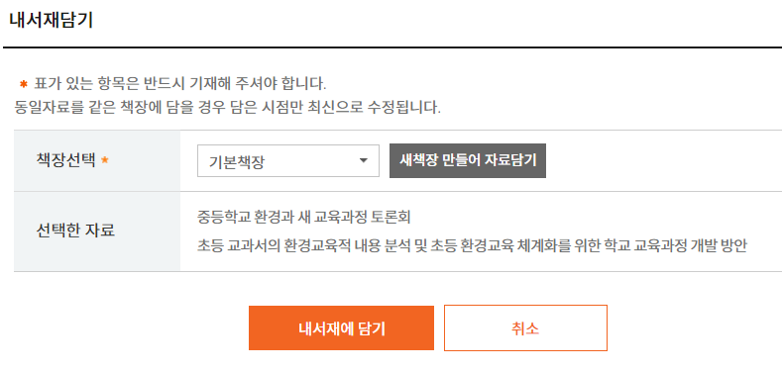
내 서재 담기
08
2
1
바로 보고 싶은 자료는
내 서재에 담아보세요.
해당 자료들은
이후 별도의 검색 없이
RISS > 내 서재에서
바로 확인할 수 있습니다.

Slide 18
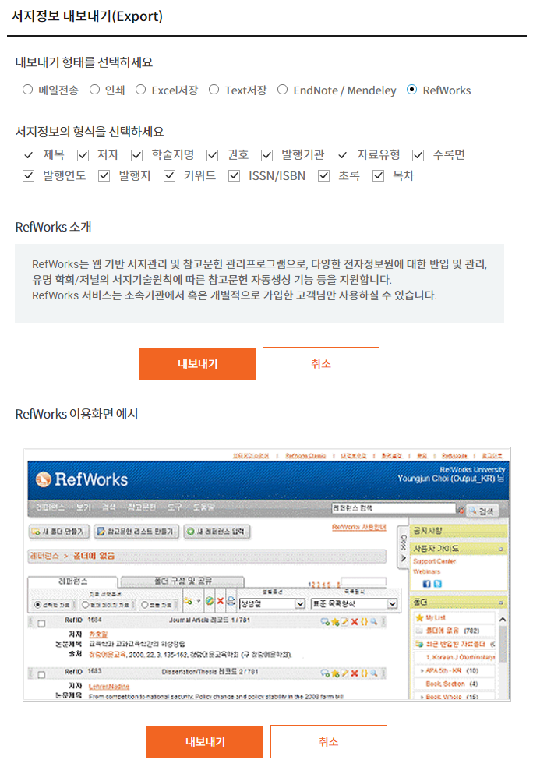
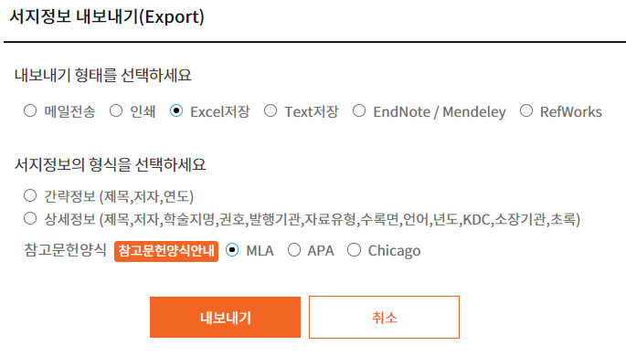
내보내기
09
쉽고 빠른 참고문헌 작성을 원한다면?
자료의 정보를
메일, Excel, RefWorks 등
다양한 형태와 형식으로 내보낼 수 있습니다.

Slide 19
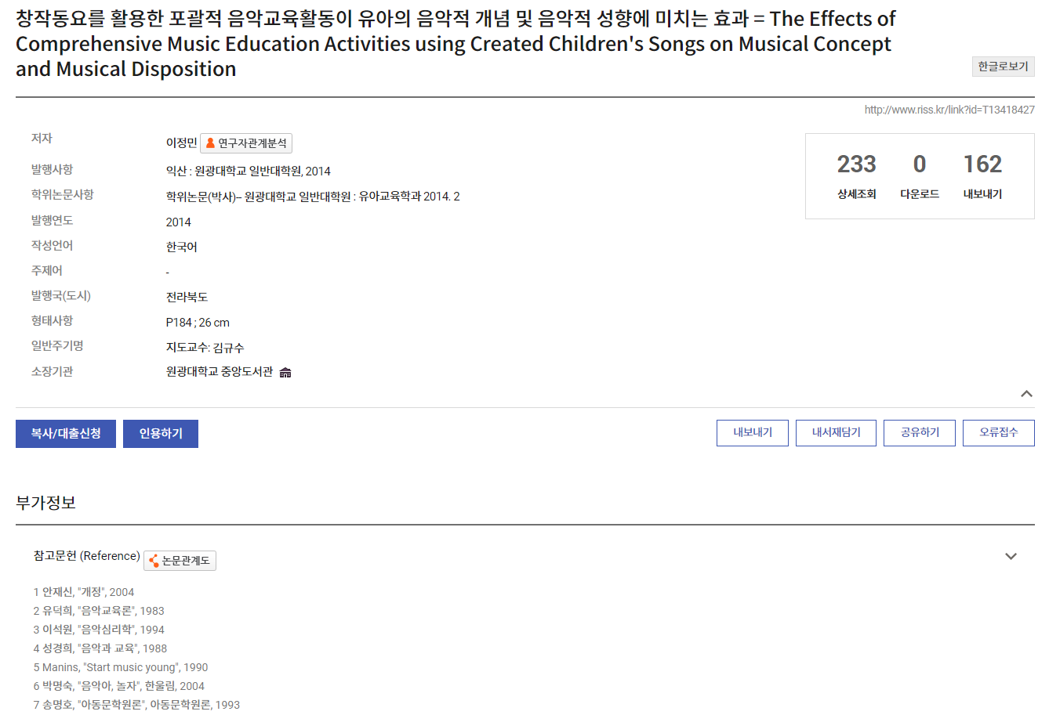
참고문헌
10
내가 본 자료의 참고문헌이
궁금하다면 ?
상세보기에서 참고문헌을
바로 확인해보세요.
(국내박사, 국내학술지논문)

Slide 20
자료유형
내가 찾는 그 자료는 뭘까

Slide 21
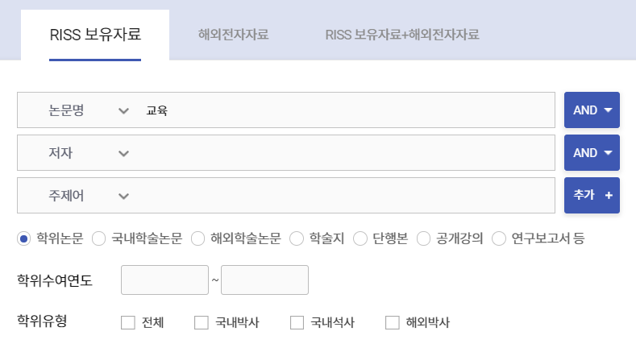
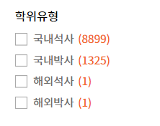
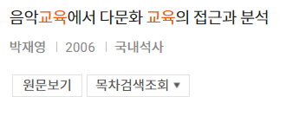
학위논문
01
‘학위논문’ 체크 후 검색어 입력
2. 학위유형 에서 국내박사, 국내석사, 해외박사 선택
3. 원문 무료 이용 가능
4. 목차 검색 조회로 목차 검색 가능
5. 원문보기가 되지 않는 자료는 복사 신청 가능
1
2
3
4
5

Slide 22
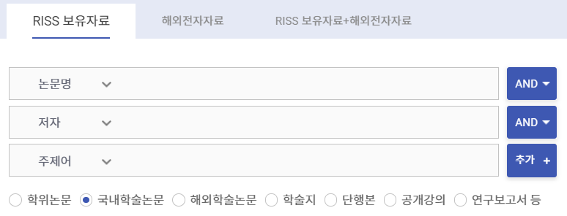
국내학술논문
02
‘국내학술지논문’ 체크 후 검색어 입력
자료 이용 구분 확인
1
: 원문 무료 이용
: 원문 제공업체로 이동하여 원문 무료 이용
: 원문 제공업체로 이동하여 원문 구매
3. 원문보기가 되지 않는 자료는
복사 신청 가능

Slide 23
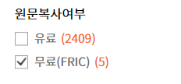
해외학술논문
03
1
1. 검색어 입력 후 ‘해외학술논문’ 선택
2. 원하는 자료 선택 후 복사/대출 신청
(FRIC 자료는 무료 복사 가능!)
2
가 있는 자료는 원문보기 무료
3

Slide 24
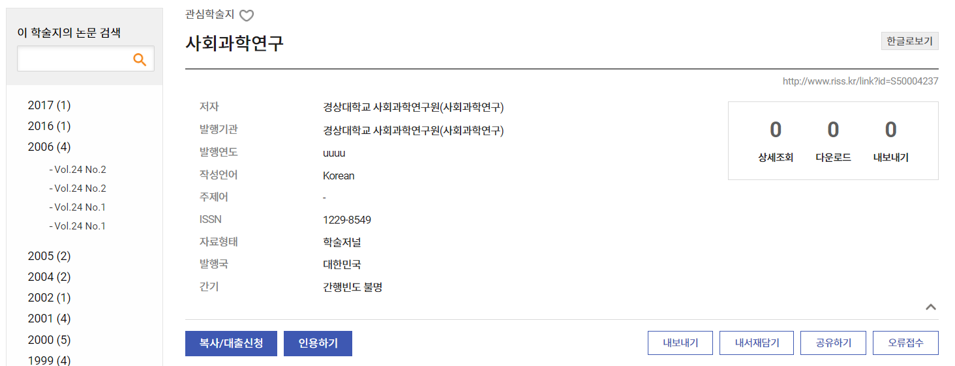
학술지
04
1. 검색어 입력 후 ‘학술지’ 선택
2. 원하는 학술지 선택
3. 권·호 정보 확인
4. 자료 이용 구분 확인
5. 디지털화 되지 않은 자료는
복사 신청 가능

Slide 25
해외 DB
더 넓은 학술의 바다로 떠납니다

Slide 26
해외 DB
01
RISS를 통해 구독 중인 해외 DB와 KERIS에서 영구 구매하여 서비스 중인
해외 DB를 포괄하여 검색할 수 있도록 한 서비스
기관에서 구독중인 해외자원 뿐만 아니라 기관 소장 데이터 업로드를 통한
내-외부 자료에 대한 통합서비스 환경 제공
소속기관의 구독·미구독 여부와 상관없이 RISS 회원이면서 신분이
「교수,강사,대학원생,대학생,연구원,대학직원」일 때 해외DB 이용 가능

Slide 27
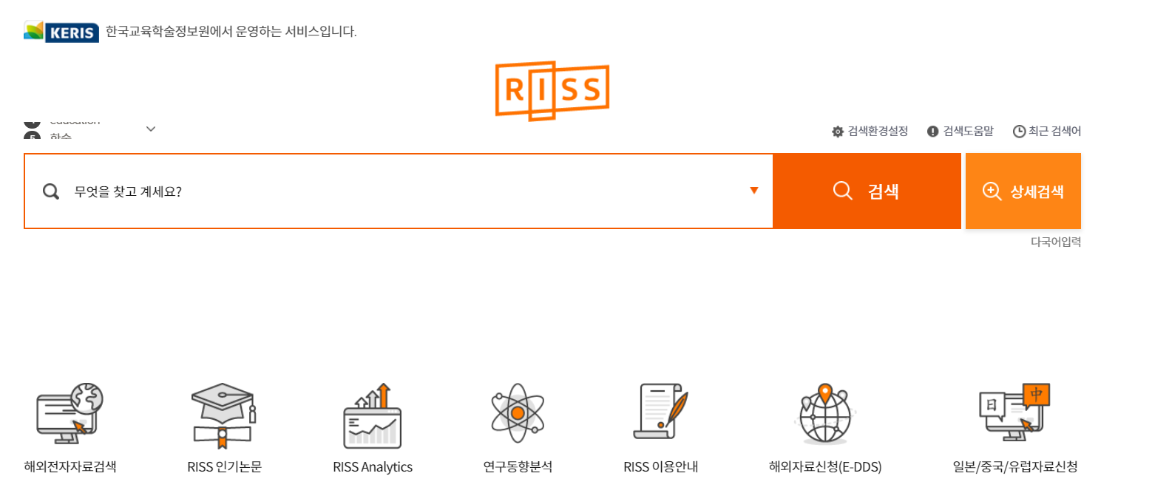
해외 DB 접속
02
RISS에 로그인 하세요.
해외전자자료검색을 클릭하세요.
상세검색의 해외전자자료검색으로도 이용 가능합니다.

Slide 28
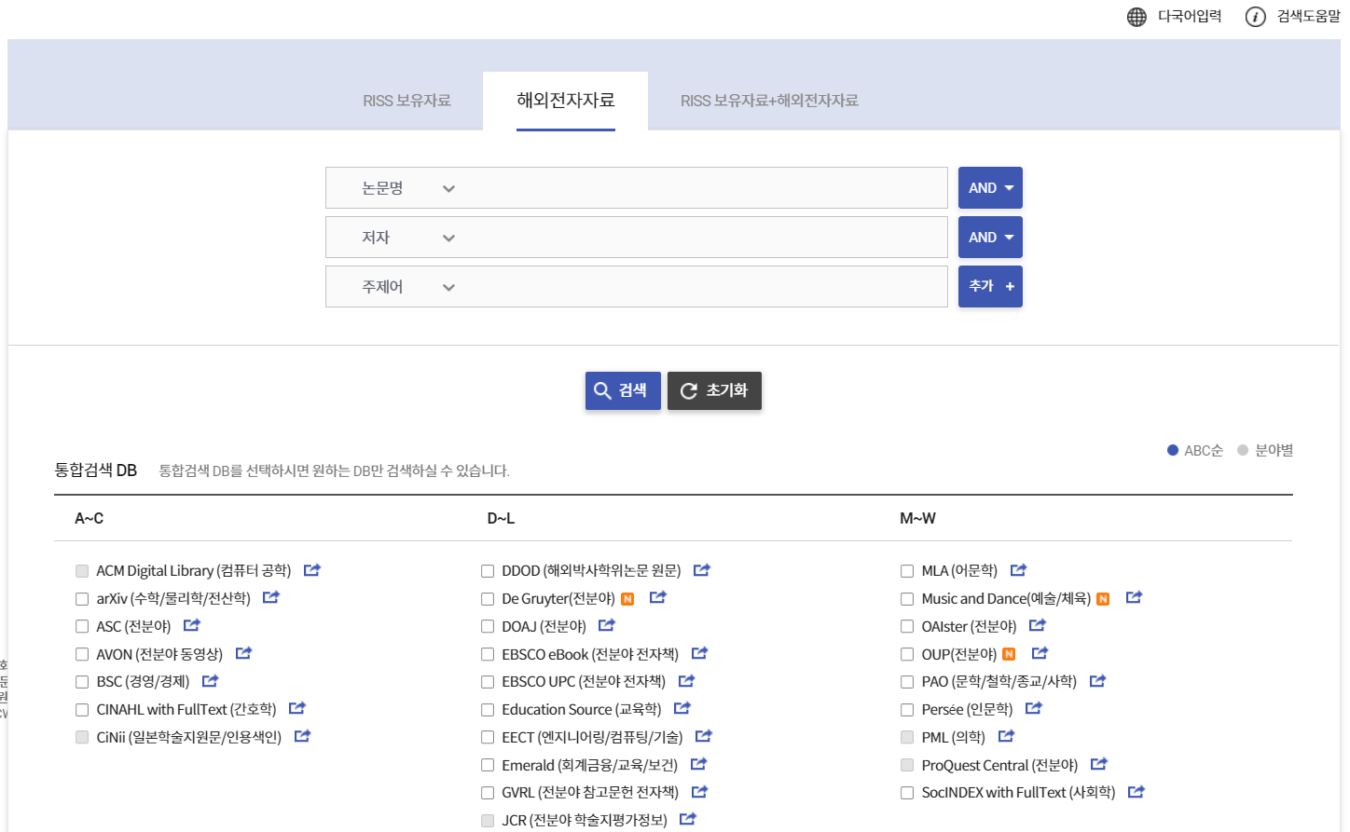
해외 DB 전체 검색
03
1
2
전체 DB를 대상으로 검색합니다.
① 다국어 입력
키보드에서 입력하기 어려운 문자를 검색어로 입력하고 싶을 때 사용할 수 있습니다.
② 검색도움말
검색하는 방법을 알려 드립니다.

Slide 29
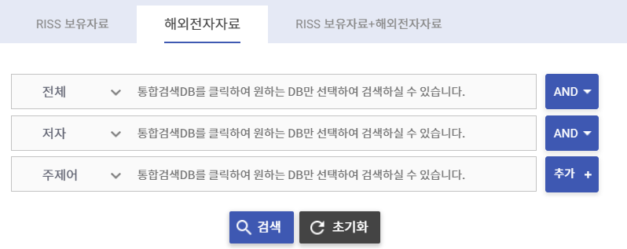
상세검색
04
1
1. 검색어를 입력합니다.
2. 자료 유형 등 검색 제한 항목을 선택합니다.
3. 검색 버튼을 누릅니다.

Slide 30
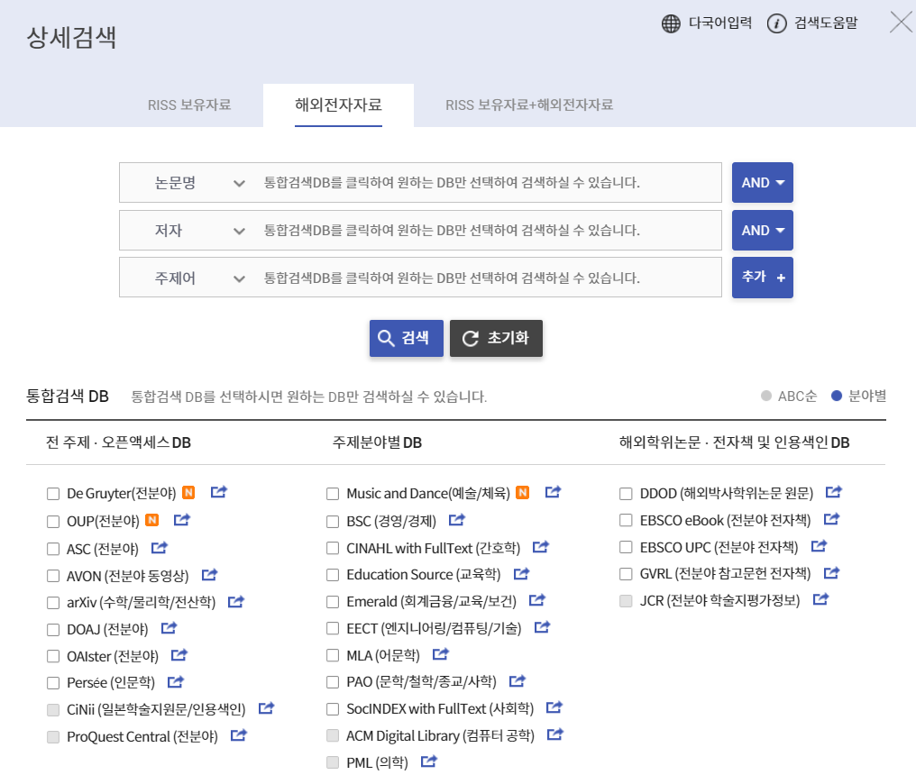
해외 DB 선택 검색
05

Slide 31
해외 DB 선택 검색
06
1. 원하는 DB를 지정하여 검색할 수 있습니다. (ABC순/분야별)
2. 와 같이 선택이 불가능한 DB는 제한 검색이 불가하지만
통합 검색 결과에 포함되어 조회됩니다.
(ACM, ARL, Emerald, JCR, PML, ProQuest Central DB)
3. 은 통합검색 결과에 Impact Factor (JCR) 링크를 제공합니다.
4. 각 DB 뒤의 아이콘을 클릭하면 해외DB 바로가기를 이용할 수 있습니다.

Slide 32
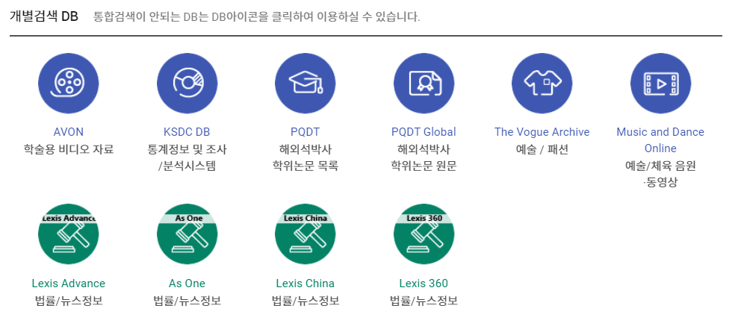
개별 검색 DB
07
AVON, KSDC, PQDT, PQDT GLOBAL, The Vogue Archive,
Music and Dance Online, Nexis는 개별 검색이 가능합니다.
Notes:
(DB제공사의 정책에 의해 Discovery Solution에 통합색인을 구축할 수 없는 DB)

Slide 33
24시간 이용 가능 해외 DB
08
구분 | DB명 | DB 개요
RISS 구독 DB | AVON (Academic Video Online) | [전분야] 5만편 이상의 학술용 비디오 동영상 자료 (다큐멘터리, 교습, 인터뷰, 공연시황, 뉴스 등)
 | DDOD (Digital Dissertation on Demand) | [해외박사학위논문] 세부 학술분야별 북미지역 상위 대학 박사학위논문 원문 제공 ※ 미구독기관이용: 검색(24시간 가능), 원문(16시~익일09시)
 | Education Source | [교육학] 4,500여 종 저널 등 교육학 전분야 원문 제공
 | Emerald Specialist Collection | [회계금융/교육학/보건사회복지/도서관학] 각 주제별 전문가를 위한 110종 저널의 초록, 원문 제공
 | GVRL (Gale Virtual Reference Library) | [전분야] Gale 출판사의 참고문헌 eBook 원문 제공
 | PAO (Periodicals Archive Online) | [문학/철학/종교/역사] 초판~2000년까지 아카이브 저널 제공
 | The Vogue Archive | [패션/디자인/예술/마케팅] 미국판 Vogue지의 초판~최신호 제공(cover to cover)
 | EECT (Emerald Engineering, Computing&Technology Collection) | [공학/기술] 엔지니어링, 컴퓨팅 및 기술 관련 저널 제공
 | De Gruyter e-Journal HSS Collection | [전분야] 인문 사회과학, 자연과학, 수학, 의학 등 전 분야의 저널 제공
 | Music and Dance Online | [예술/체육] 음악 콘텐츠 및 학술저널 제공

Slide 34
24시간 이용 가능 해외 DB
09
구분 | DB명 | DB 개요
Open Access DB | arXiv (Cornell University Library e-Print archive) | [수학/물리학/전산학] preprint에 대한 서지정보 및 OA 원문 제공(코넬대학교)
 | DOAJ (Directory of Open Access Journals) | [전분야] OA 저널의 기사 및 OA원문 제공
 | Oalster (OCLC OAlster) | [전분야] 전세계 기관의 메타데이터 및 OA원문 제공
 | Persée (Persée Portail) | [인문학] 프랑스 인문학 분야 OA정보 및 OA원문 제공

Slide 35
시간대별(16~09) 이용 가능 해외 DB
10
DB명 | DB 개요
ACM Digital Library | [컴퓨터공학] 학술저널 초록 및 원문 제공
ASC (Academic Search Complete) | [전분야] 저널 색인/초록 및 원문 제공 ※ 17시~익일 09시 이용가능
BSC (Business Source Complete) | [경영/경제] 색인/초록 및 원문 제공 ※ 17시~익일 09시 이용가능
CINAHL with FullText | [간호학] 색인/초록 및 원문 제공
EBSCO eBOOK | [전분야] 해외학술 eBook 원문 제공
EBSCO eBook University Press Collection | [전분야] eBook 색인/초록 및 원문 제공
KSDC DB | [전분야] 국내 조사자료, 국내외 통계자료 DB, 온라인 조사 분석 시스템 제공
Lexis Advance, As One, Lexis China, Lexis 360 | [영미문학] 미국, 일본, 중국, 프랑스
Notes:
구독여부에 따라 시간대별로 RISS에서 이용 가능
(구독 DB는 매년 변경될 수 있음)

Slide 36
시간대별(16~09) 이용 가능 해외 DB
11
DB명 | DB 개요
MLA International Bibliography | [인문학] 저널 및 단행본 출판사 서지 정보 제공
PML (Proquest Medical Library) | [의학] MEDLINE 등재 우수저널 색인/초록 및 원문 제공
PQDT (Proquest Dissertations & Thesis) | [해외석박사학위논문] 북미·유럽지역 주요 대학의 석·박사학위논문 서지/초록정보 제공
ProQuest Central | [전분야] 저널의 색인/초록 및 원문 제공
Scholar | [전주제] 국내 원문정보 제공
SocINDEX with FullText | [사회학/사회복지] 저널과 단행본, 회의록 원문 제공
Notes:
구독여부에 따라 시간대별로 RISS에서 이용 가능
(구독 DB는 매년 변경될 수 있음)

Slide 37
FRIC
외국학술정보의 전략적 공동활용

Slide 38
FRIC (Foreign Research Information Center)
01
교육부와 한국교육학술정보원에서는 국가적 차원의 해외 학술정보
공동활용 및 예산절감을 위해 총 10개의 외국학술지지원센터를
지정하여 운영하고 있습니다.
RISS 회원이라면 누구나 10개 외국학술지지원센터의
소장학술지 3만 4천 여종(19.11 기준)을 전액 무료로 복사 신청할 수 있습니다.

Slide 39
외국학술지지원센터 목록
02
외국학술지 지원센터 (주제분야)
강원대 | 생명공학 | 약학, 생물학 등
경북대 | 전기·전자·컴퓨터·정보공학 | 전기, 전자, 정보통신, 컴퓨터 등
경상대 | 환경·에너지 | 환경공학, 에너지·원자력, 자원공학
고려대 | 인문학 | 문학, 어학, 역사학, 철학 등
부산대 | 기술과학 | 건축·토목공학, 기계·재료공학, 조선·항공 우주공학 등
서울대 | 자연과학 | 수학, 물리학, 화학, 지구과학, 천문학 등
연세대 | 임상의학 | 의학, 치의학, 간호학 등
이화여대 | 교육·사회학/ 예·체능 | 교육, 사회, 신문·방송학, 예체능
전북대 | 농축산학 | 농축산학, 수산학, 해양학 등
충남대 | 행정·경영학·법학 | 정치·외교학, 법률, 행정, 경제·경영학

Slide 40
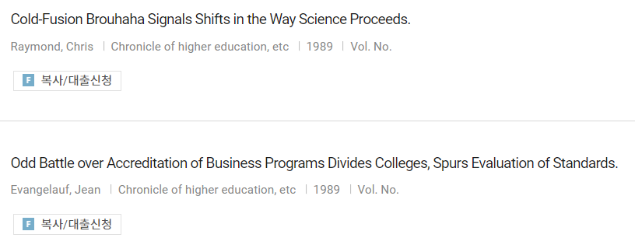
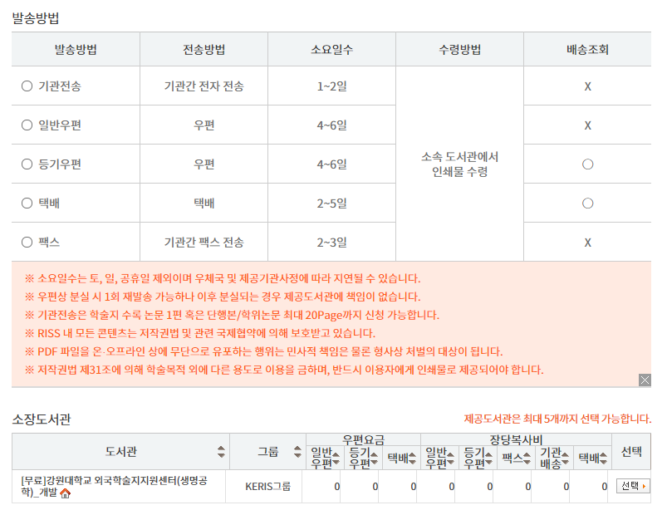
FRIC 자료 신청하기
03
해외 학술 논문 검색 후
복사/대출 신청 아이콘이 있을 경우
해외DB에서 자료 검색 후
FRIC 자료신청(무료)가 있을 경우
FRIC을 통해 무료 복사신청 가능
→ 소장 도서관의 [무료] 선택!

